Slide 1
KLIPING MASK
Dika Tondo Widakdo, S.Kom., M.T.I

Slide 2
MERUPAKAN MEMASKUKAN SEBUAH OBJEK BISA BERUPA GAMBAR KE SHAPE YANG MEMILIKI BENTUK TERTENTU NAH APA TUH, DENGAN SYARAT AGAR BISA MELAKUKAN SHAPE ADALAH GAMBAR NYA HARUS VECTOR YA.
KLIPING MASK MERUPAKAN SEBUAH PERMAINAN PENGALIHAN BENTUK.

Slide 3
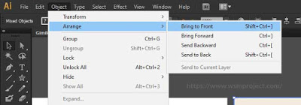
PERTAMA, KOSONGKAN WARNA SHAPE LALU WARNAI SAJA BAGIAN OUTLINENYA SAJA AGAR TAU PEMBATASNYA, LALU WARNA STROKE DENGAN WARNA SESUAI KEINGINAN.
PASTIKAN SHAPE YANG KALIAN BUAT ADA DI BAGIAN ATAS OBJEK YANG AKAN KALIAN CLIPPING MASK, CARA MERUBAH URUTAN POSISI OBJECK/SHAPE SEGITIGA MENJADI DIATAS GAMBAR LINGKARAN, KLIK MENU OBJECT > ARRANGE > BRING TO FRONT.

Slide 4
select kedua objek (Shape lingkaran dengan Gambar perempuan ) dengan menekan Shift lalu klik gambar lingkaran, lalu kita akan lakukan teknik clipping mask kalian klik menu Object > Clipping Mask > Make/ atau biasa juga dengan Klik kanan pada mouse tinggal pilih Make Clipping Mask.

Slide 5
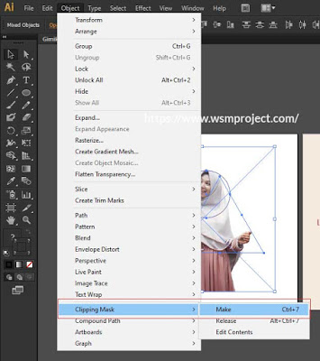

Slide 6
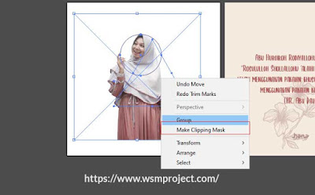

Slide 7
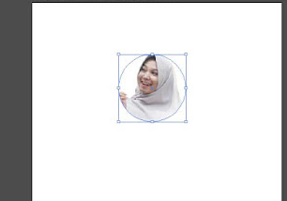

Slide 8
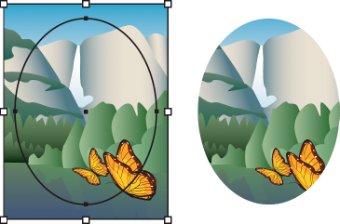

Slide 9
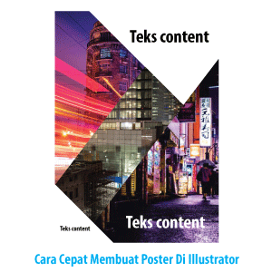

Slide 10
